Slide 1
HØKON1201 Forelesning 6: Beslutninger på kort sikt (Kap. 10)
Bedriftsøkonomi

Slide 2
Illustrerende eksempel
Dir kost
Arb timer: 500 000
Indir kost
500 000
Øyeavd
Kneavd
Admavd
Kost.sted
Øyeoperasjoner
Kneoperasjoner
Kost.obj

Slide 3
Illustrerende eksempel
Dir kost
Arb timer: 500 000
Indir kost
500 000
200’
100’
Fordelingsnøkkel: ant ansatte
Adm = 1; Øye = 2; Kne = 2
200’
Øyeavd
Kneavd
Admavd
Øyeoperasjoner
Kneoperasjoner

Slide 4
Illustrerende eksempel
Dir kost
Arb timer: 500 000
Indir kost
500 000
Kneavd
300’
Admavd
Adm avd
1 ansatt: 500’
Indir kost: 100’
Øyeavd
300’
100’ + 500’
Øyeoperasjoner
Kneoperasjoner

Slide 5
Illustrerende eksempel
Dir kost
Arb timer: 500 000
Indir kost
500 000
Øyeavd
200’+300’
Kneavd
200’+300’
Øyeoperasjoner
Kneoperasjoner

Slide 6
Illustrerende eksempel
Dir kost
Arb timer: 500 000
Indir kost
500 000
Øyeavd
200’+300’
Kneavd
200’+300’
Øyeoperasjoner
200 timer
Kneoperasjoner
300 timer

Slide 7
Illustrerende eksempel
Dir kost
Arb timer: 500 000
Indir kost
500 000
Øyeavd
200’+300’
Kneavd
200’+300’
Øyeoperasjoner
200 timer
Kneoperasjoner
300 timer

Slide 8
Illustrerende eksempel
Dir kost
Arb timer: 500 000
Indir kost
500 000
Øyeavd
200’+300’
Kneavd
200’+300’
Øyeoperasjoner
200 timer
1000’ pr time DL
Kneoperasjoner
300 timer
1000’ pr time DL

Slide 9
Illustrerende eksempel
Dir kost
Arb timer: 500 000
Indir kost
500 000
Øyeavd
200’+300’
Kneavd
200’+300’
Øyeoperasjoner
200 timer
1000 pr time DL
2500 pr time i ID
Kneoperasjoner
300 timer
1000 pr time DL
1667 pr time ID

Slide 10
Illustrerende eksempel
Dir kost
Arb timer: 500 000
Indir kost
500 000
Øyeavd
200’+300’
Kneavd
200’+300’
Direkte arbeidstimer for enkelt?
Øyeoperasjoner
200 timer
1000 pr time DL
2500 pr time i ID
Kneoperasjoner
300 timer
1000 pr time DL
1667 pr time ID

Slide 11
Illustrerende eksempel
Dir kost
Arb timer: 500 000
Indir kost
500 000
Aktiviteter
Brukerstøtte
Timebooking
Oppfølging
Markedsføring
Øyeoperasjoner
Kneoperasjoner

Slide 12
Illustrerende eksempel
Dir kost
Arb timer: 500 000
Indir kost
500 000
125’
75’
150’
150’
Brukerstøtte
Timebooking
Oppfølging
Markedsføring
Øyeoperasjoner
Kneoperasjoner

Slide 13
Illustrerende eksempel
Dir kost
Arb timer: 500 000
Indir kost
500 000
125’
Brukerstøtte
Timebooking
Oppfølging
Markedsføring
Disponibel kapasitet
400t
200 books
350t
700t
Øyeoperasjoner
Kneoperasjoner

Slide 14
Illustrerende eksempel
Dir kost
Arb timer: 500 000
Indir kost
500 000
Aktivitetssats brukerstøtte: 125’/400t
Brukerstøtte
Timebooking
Oppfølging
Markedsføring
Disponibel kapasitet
400t
200 books
350t
700t
Øyeoperasjoner
Kneoperasjoner

Slide 15
Illustrerende eksempel
Dir kost
Arb timer: 500 000
Indir kost
500 000
Brukerstøtte
Timebooking
Oppfølging
Markedsføring
400t
200 books
350t
700t
Kostn.obj belastes basert på faktisk bruk
Øyeoperasjoner
Kneoperasjoner

Slide 16
Kort repetisjon av forelesning 5
Divisjonskalkulasjon (total kost/ant.ent)
Ekvivalenskalkulasjon (ekvivalensenheter)
Tilleggskalkulasjon (indir. kost fordeles ved tilleggssatser)
Produktkalkulasjon:
Selvkostkalkyle (kalkyle som inkluderer faste kostnader)
Bidragskalkyle (kalkyle som ikke inkluderer FK – dekningsbidrag)
ABC-kalkyle (aktivitetsbasert fordeling av indir kost – tilleggskalk.)
MERK: De 3 typene produktkalkulasjon kan være tilleggskalkulasjon

Slide 17
Denne forelesningen
Beslutninger på kort sikt:
Få god forståelse for forskjellen på beslutninger på kort og lang sikt
Opparbeide forståelse av relevante og irrelevante kostnader på kort sikt
KVR-analyser:
Beregne nullpunktsomsetning
Beregne sikkerhetsmargin/sikkerhetsgrad
Lage nullpunktdiagrammer
Diskutere forutsetninger for KRV-analyser

Slide 18

Beslutninger på kort sikt

Slide 19
2 hovedgrunner
De fleste økonomiske analysene er på kort sikt
Prissetting
Lønnsomhet av markedsføringskampanje
Lønnsomhet av rabatter
Laveste lønnsomme pris ved ledig kapasitet
Dersom man ikke tenker gjennom implikasjonene av tidshorisonten kan det føre til uheldige/ukloke skjevheter i analysene

Slide 20

Beslutninger på kort sikt

Slide 21
Kort oppsummert
Bidragsmetoden

Slide 22
Kort oppsummert
Bidragsmetoden
Fokus på variable kostnader (faste er irrelevante)
Legger eksisterende kapasitet til grunn
Relevant område
Ignorere sunk cost
Dvs. fokus på kostnader som kan påvirkes på kort sikt
Marginalkostnadstankegang
Resten av kapittelet er grovt sett riffing over disse

Slide 23
Beslutninger på kort sikt i praksis
Hva er kort sikt?
Som regel 1 år
Opp til 2 år
Hva er viktig å fokusere på når en skal ta beslutninger på kort sikt?
Relevante inntekter og kostnader – som alltid!
Men, hva er de relevante inntektene og kostnadene?

Slide 24
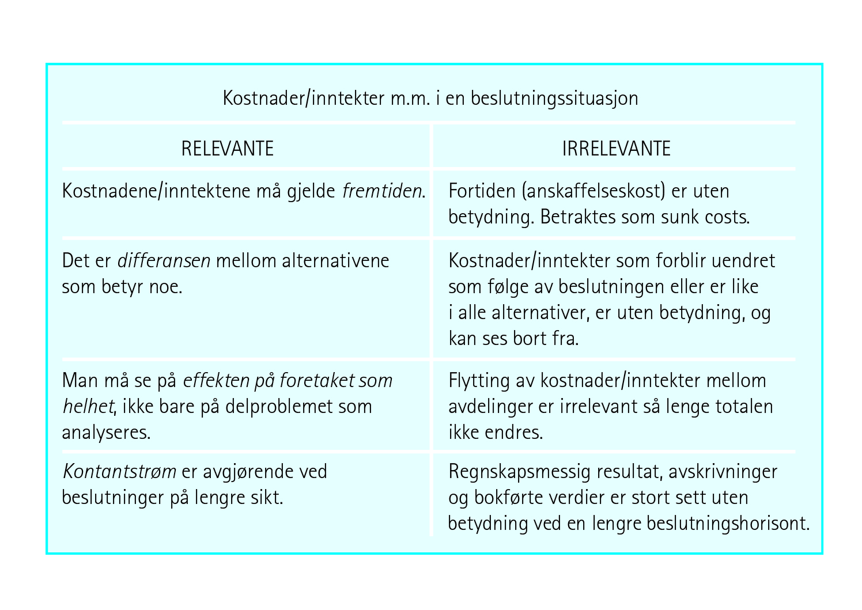
Hva er relevant og irrelevant ved beslutninger på kort sikt (10.4)?

Slide 25
Hva er relevant og irrelevant ved beslutninger på kort sikt?
Sunk cost:
Eksempel: salg/bytte av leilighet med tap
Eksempel: markedsføringskampanje

Slide 26
Hva er relevant og irrelevant ved beslutninger på kort sikt?
Eksempel:
Markedsføringskampanje til 80 000 kr, øker salg med 250 enheter. Pris på varen er 1000. VK per enhet 300; FK per enhet 500.

Slide 27

Hva er relevant og irrelevant ved beslutninger på kort sikt?
En elektromotor har i flere år stått lagret med en bokført verdi kr 110 000. Produksjonssjefen kan nå benytte den i et prosjekt som blir lønnsomt om han får den for kr 20 000. Skraphandleren har tilbudt kr 10 000 for motoren, mens en forhandler har tilbudt kr 40 000.
Hva mener du er riktig kostnad for bruk av motoren i produksjonssjefens prosjekt?

Slide 28
Hva er relevant og irrelevant ved beslutninger på kort sikt?
Ekspempel:
Underskudd på 1 000 000
Internleie til eiendomsdivisjonen på 2 000 000
Dersom annen avdeling overtar: spare 2 200 000
Konsernavgift for støttefunksjoner: 4 000 000
Reduksjon i indir kost ved nedleggelse: 1 800 000
Hva er reellt underskudd?

Slide 29
Effekt hele foretaket
Man må se på virkningen av beslutningen på hele foretaket
Hvis man legger ned en avdeling kan det hende det påvirker kostnader i andre avdelinger f.eks. kan kostnader ved hovedkontoret reduseres
Intensiv markedsføring av et produkt kan føre til redusert salg av lignende produkter
F.eks. en type potetgull

Slide 30
Hva er laveste pris for en tilleggsordre når man har tilgjengelig kapasitet? (10.5)
Ved ledig kapasitet godtas alle ordre som gir positivt dekningsbidrag, selv om full kostnadsdekning ikke oppnås

Slide 31
Hva er laveste pris for en tilleggsordre når man har tilgjengelig kapasitet?
Ved ledig kapasitet godtas alle ordre som gir positivt dekningsbidrag, selv om full kostnadsdekning ikke oppnås
Ser bort fra faste kostnader
Forutsatt:
Ledig kapasitet
Faste kostnader er faste
Den lave prisen må ikke «smitte»
Bedre prisede ordre er ikke tilgjengelig
På lengre sikt må alle kostnader (inkludert faste) dekkes
Ellers vurder nedleggelse

Slide 32
Avvikling av et produkt (10.6)
 | A | B | C | TOTALT
Salgsinntekter | 10 000 | 8 000 | 6 000 | 24 000
Selvkost | 6 500 | 7 000 | 6 500 | 20 000
= Fortjeneste | 3 500 | 1 000 | -500 | 4 000
Bør bedriften avvikle produkt C?

Slide 33
Andre lignende problemstillinger
Nedleggelse av avdelinger
Bidragsmetode. Full fordeling av kostnader kan føre galt av sted
Produsere selv eller kjøpe fra andre? (10.7)
Kostnader ved ekstern kjøp sammenlignes kun med kostnader som elimineres ved in-house produksjon, VK og sparte FK
Lønnsomheten av kampanje og rabatt
Øke salget med X enheter, men lavere pris. Er det lønnsomt? DB*økt kvantum > Tot. VK?

Slide 34
Kostnad-nytte analyser
Kostnad-nytte analyser (10.8)
Ofte vanskelig (eller ikke relevant) å måle inntekter, eks verdien av fine kontorer, sykkelsti, kystvakt
Ingen markedspris for varene man investerer i
Hvordan vurdere nytten opp mot kostnaden?
Kostnader enkelt
Nytte vanskeligere. Ofte: betalingsvilje eller nødvendig kompensasjon
Sentralt i prioritering av legemidler og i spesialisthelsetjenesten
Måler nytte med samlemål som kombinerer dødelighet og sykelighet

Slide 35
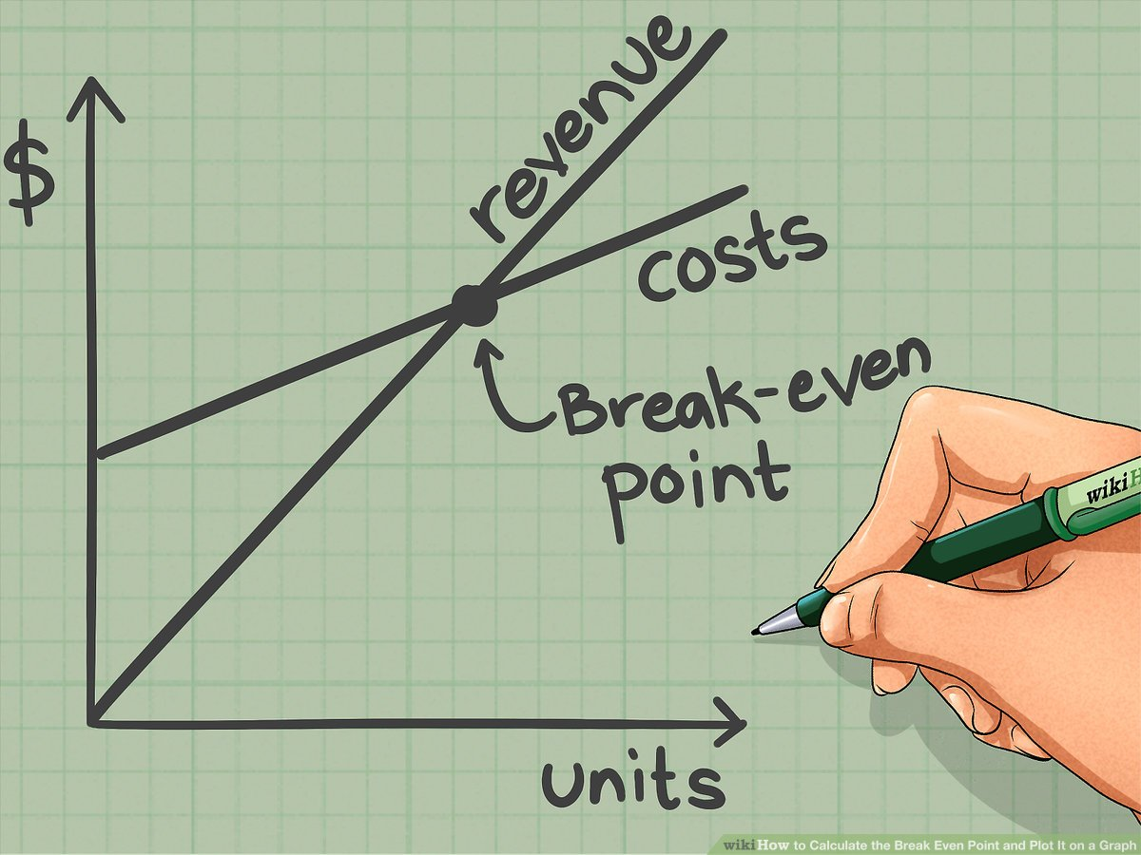
KVR-analyser (10.9)
KRV-analyse: «kostnad-resultat-volum», kort sikt
Nullpunkt ofte kalt “Break-even”
Salg som er akkurat stort nok til å gi overskudd = 0
Dvs. dekningsbidrag akkurat stor nok til å dekke de faste kostnadene
Nullpunktanalyser er knyttet til bidragsmetoden
Brukes for å finne sikkerhetsmargin og sikkerhetsgrad
Som hjelper i risikovurderinger

Slide 36
KVR og nullpunktsanalyser

Slide 37
Fordi…
Mye brukt i praksis
Relativt enkelt
Nyttig verktøy for å danne et bilde av lønnsomhet og sikkerhetsmargin (risiko) av driften

Slide 38
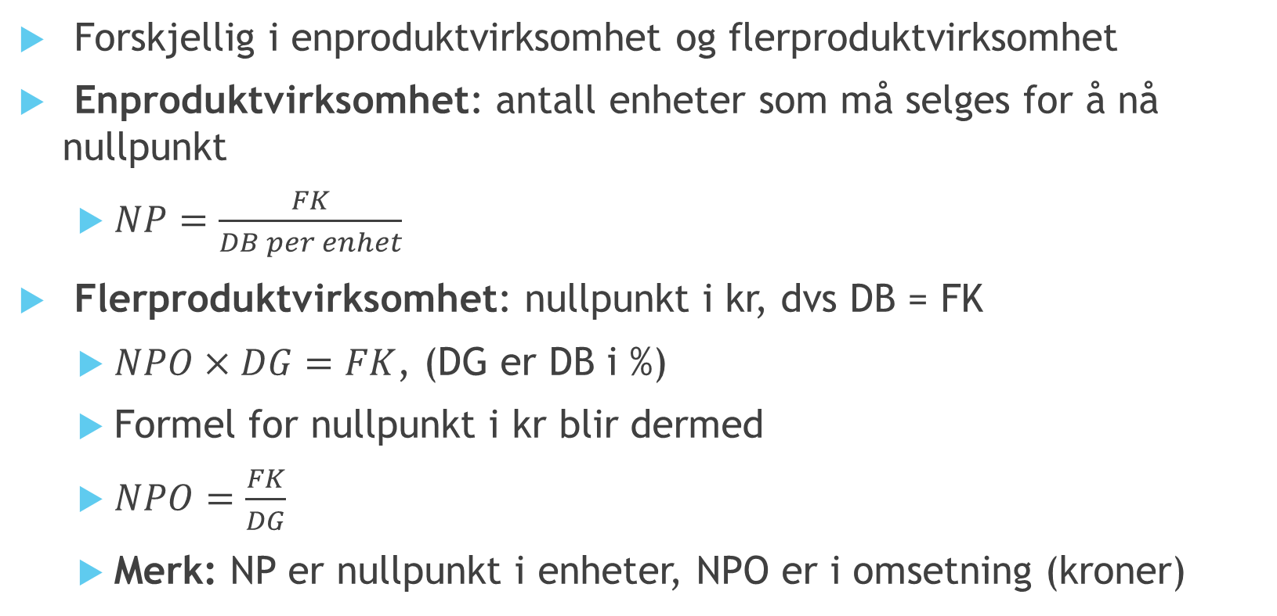
Nullpunktomsetning (10.9.1)
Forskjellig i enproduktvirksomhet og flerproduktvirksomhet
Enproduktvirksomhet: antall enheter som må selges for å nå nullpunkt
$NP=\frac{FK}{DB per enhet}$
Flerproduktvirksomhet: nullpunkt i kr, dvs DB = FK
$NPO×DG=FK$, (DG er DB i %)
Formel for nullpunkt i kr blir dermed
$NPO=\frac{FK}{DG}$
Merk: NP er nullpunkt i enheter, NPO er i omsetning (kroner)

Slide 39
Sikkerhetsmargin (10.9.2)
Gir utrykk for hvor mye salget kan synke før man taper penger
Formel for sikkerhetsmargin (SM):
SM i kr = Salgsinntekt – NPO
En virksomhet med faste kostnader på kr 4 000 000 har regnet ut sitt NPO til kr 10 000 000. Man regner med å nå omsetning på 11 800 000. Hvor stor er sikkerhetsmarginen i kr? Hvor stort blir overskuddet?

Slide 40
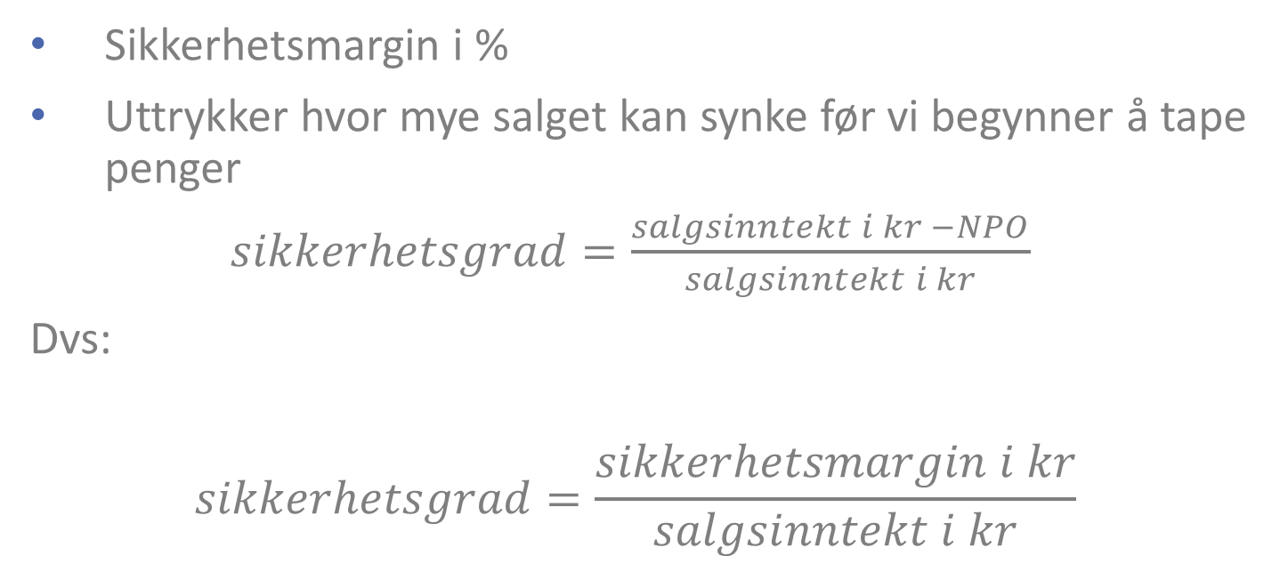
Sikkerhetsgrad (10.9.3)
Sikkerhetsmargin i %
Uttrykker hvor mye salget kan synke før vi begynner å tape penger
$sikkerhetsgrad=\frac{salgsinntekt i kr −NPO}{salgsinntekt i kr}$
Dvs:
$$sikkerhetsgrad=\frac{sikkerhetsmargin i kr}{salgsinntekt i kr}$$

Slide 41

Nødvendig salg for et gitt overskudd (10.9.4)
Hva må til for å nå målsatt overskudd?
$Målsatt salg×DG=FK+målsatt overskudd$
$Målsatt salg=\frac{FK+målsatt overskudd}{DG}$

Slide 42

Tenk etter…
Dersom man har mange produkter, hva kan være problemet med formelen $NPO=\frac{FK}{DG}$? (implisitte forutsetninger)

Slide 43
Nullpunktdiagrammer (10.9.5)
Hva skal stå hvor?

Slide 44
Nullpunktdiagrammer
y – det som påvirkes av x: Totalt antall kroner
Hva skal stå hvor?
x – det som kan direkte påvirkes: salg i NOK

Slide 45
Tenk etter…
Hvorfor ikke antall enheter på x-aksen?

Slide 46
Nullpunktdiagrammer
NOK
Salg i NOK

Slide 47
Nullpunktdiagrammer
NOK
FK
Salg i NOK

Slide 48
Nullpunktdiagrammer
NOK
VK
FK
Salg i NOK

Slide 49
Nullpunktdiagrammer
NOK
Totale Kostnader
FK
Salg i NOK

Slide 50
Nullpunktdiagrammer
Salgsinntekt
NOK
Totale Kostnader
VK
FK
Salg i NOK

Slide 51
Tenk etter…
Hva blir helningen på salgsinntekt?

Slide 52
Tenk etter…[litt vanskeligere]
Hva blir helningen på VK? Og hvordan henger dette sammen med dekningsgrad?

Slide 53
Nullpunktdiagrammer
Salgsinntekt
NOK
Totale Kostnader
VK
FK
NPO
Salg i NOK

Slide 54
Nullpunktdiagrammer
Salgsinntekt
NOK
Totale Kostnader
VK
FK
NPO
Salg i NOK

Slide 55
Nullpunktdiagrammer
Salgsinntekt
NOK
Totale Kostnader
VK
FK
NPO
Salg i NOK

Slide 56
Nullpunktdiagrammer
Salgsinntekt
NOK
Totale Kostnader
VK
FK
SM
Faktisk salg
NPO
Salg i NOK

Slide 57
Nullpunktdiagrammer
Salgsinntekt
NOK
Totale Kostnader
DB
VK
FK
SM
Faktisk salg
NPO
Salg i NOK

Slide 58
Normale forutsetninger for nullpunktanalyse
Kostnader kan riktig fordeles inn i faste og variable
Variable kostnader varierer proporsjonalt med produksjons-/salgsvolumet
Salgsprisene påvirkes ikke av kvantum som selges
Faste kostnader er faste
Produktmiks forutsettes konstant
Salg er lik produksjon
Markedsforhold, produktivitet, kapasitet, og teknologi forutsettes uendret

Slide 59
Tenk etter: Beregning av nullpunktomsetning (NPO)
Hvor mange enheter må du selge for å få en salgsinntekt på kr 1 500 000 når du får kr 1 000 per enhet?
Variable kostnader per enhet er kr 600 og de faste per enhet er kr 300. Prisen er fortsatt kr 1 000. Totale faste kostnader i perioden er kr 400 000. Hvor mange enheter må selges for å nå nullpunkt?
Hva blir NPO i kroner? (hva er dekningsgraden?)
Hva skjer med NPO om DG øker til 50%?
Hva skjer med NPO om prisene øker, men FK og DG er uendret?

Slide 60
Oppgave: Nødvendig salg for et gitt overskudd
Eks: En virksomhet har en gjennomsnittlig DG på 35%, faste kostander på totalt kr 10 500 000 og har satt som mål å oppnå et overskudd på kr 3 500 000 før skatt.
Hva utgjør nullpunktsomsetningen?
Hvilken omsetning må til for å nå det ønskede overskuddet på kr 3 500 000?

Slide 61
Oppgave
10.8
10.9
10.10
10.23 a-f

